Slide 1
JMS Presentation

Slide 2
5W1H
JMS简介
原理图
编程接口/流程
HTTP vs JMS
JMS示例

Slide 3
WHAT IS JMS
JMS = Java Message Service,即Java消息服务。
是一个Java平台中关于面向消息中间件（MOM）的API。
用于在两个应用程序之间，或分布式系统中发送消息，进行异步通信。
Java消息服务是一个与具体平台无关的API，绝大多数MOM提供商都对JMS提供支持

Slide 4
MOM面向消息的中间件(Message Oriented Middleware)
MOM指的是利用高效可靠的消息传递机制进行平台无关的数据交流，
并基于数据通信来进行分布式系统的集成。

Slide 5
Version history
JMS 1.0.2b (June 25, 2001)
JMS 1.1 (March 18, 2002)
JMS 2.0 (Final Release planned for Q1 2013. Under JCP development as JSR 343)

Slide 6
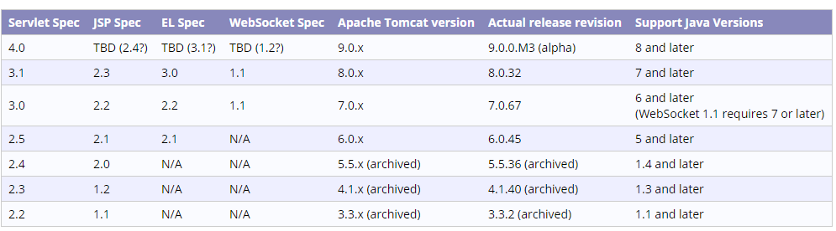
Tomcat which version

Slide 7
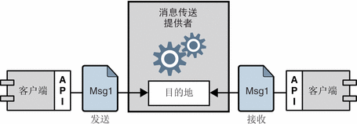
原理图
MOM
JMS
JMS

Slide 8
JMS 元素
术语 | 说明
JMS提供者 | 连接面向消息中间件的，JMS接口的一个实现。提供者可以是Java平台的JMS实现，也可以是非Java平台的面向消息中间件的适配器。
JMS客户 | 生产或消费基于消息的Java的应用程序或对象。
JMS生产者 | 创建并发送消息的JMS客户。
JMS消费者 | 接收消息的JMS客户。
JMS消息 | 包括可以在JMS客户之间传递的数据的对象
JMS队列 | 一个容纳那些被发送的等待阅读的消息的区域。队列暗示，这些消息将按照顺序发送。一旦一个消息被阅读，该消息将被从队列中移走。
JMS主题 | 一种支持发送消息给多个订阅者的机制。

Slide 9
元素所在位置
JMS提供者
JMS队列
JMS主题
消息 1,2,…N
主题消息
JMS客户(生产者)
JMS客户(消费者)
JMS消息
JMS消息

Slide 10
JMS 编程接口
接口 | 说明
ConnectionFactory | 连接工厂，由管理员创建，利用连接工厂创建一个JMS连接
Connection | JMS连接, 表示JMS客户端和服务器端之间的一个活动的连接，是由客户端通过调用连接工厂的方法建立。
Session | JMS会话，表示JMS客户与JMS服务器之间的会话状态。JMS会话建立在JMS连接上，表示客户与服务器之间的一个会话线程。
Destination | JMS目的，又称为消息队列，是实际的消息源。
MessageProducer /MessageConsumer | 生产者和消费者，由Session对象创建，用于发送和接收消息。

Slide 11
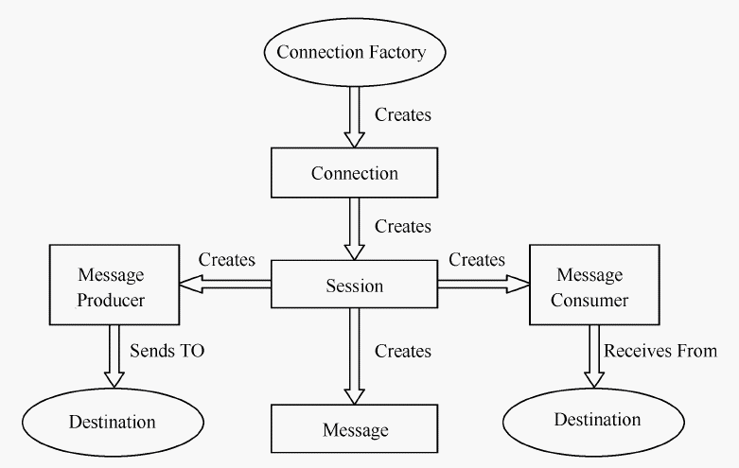
JMS 编程流程

Slide 12
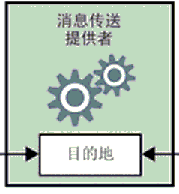
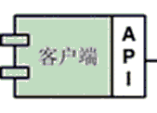
JMS消息模型
Point to point (点对点)
发送
接收
Publish and subscribe (发布/订阅)
订阅
发布
订阅
订阅

Slide 13
WHY JMS
消息，一种松耦合分布式通讯，这里的通讯可被理解为在不同软件组件之间的消息交换。
JMS 将紧耦合的TCP(网络套接字)解耦合，不同组件可以间接地通信，以及发送者无需知道消息的接收者的细节信息。

Slide 14
HTTP VS JMS
Reasons to go with HTTP:
  Firewall friendly (web services exposed over internet)
  Supported on all platforms (easiest connectivity in b2b scenario)
  Clients can be simple and lightweight
Reasons to go with JMS:
  Assured delivery and/or only once delivery
  Asynchronous support
  Publish/subscribe
  Queuing if better for achieving larger scalability and reliability
  Better handles temporary high load
  Large volume of messages (EDA)
  Better support in middleware software
  Transaction boundary

Slide 15
在SOA架构中，通常使用 JMS 进行内部组件与 ESB 之间的通信，
HTTP用于来自 internet 的外部访问。
外部访问
HTTP
企业服务总线(ESB)
JMS
JMS
JMS
内部组件
内部组件
内部组件

Slide 16
JMS示例
详见代码
资料引用
http://en.wikipedia.org/wiki/Java_Message_Service
http://www.jmesnil.net/stomp-websocket/doc/
http://www.websocket.org/echo.html

Slide 17
2016-02-19 追加内容

Slide 18
WebSocket 简介
WebSocket协议是RFC-6455规范定义的一个Web领域的重要的功能：全双工，即客户端和服务器之间的双向通信。它是一个令人兴奋的功能，业界在此领域上已经探索很久，使用的技术包括Java Applet、XMLHttpRequest、Adobe Flash、ActiveXObject、各种Comet技术、服务器端的发送事件等。
需要理解一点，在使用WebSocket协议前，需要先使用HTTP协议用于构建最初的握手。这依赖于一个机制——建立HTTP，请求协议升级（或叫协议转换）。当服务器同意后，它会响应HTTP状态码101，表示同意切换协议。假设通过TCP套接字成功握手，HTTP协议升级请求通过，那么客户端和服务器端都可以彼此互发消息。
Spring框架4.0以上版本引入了一个新模块，即spring-websocket模块。它对WebSocket通信提供了支持。它兼容Java WebSocket API规范JSR-356，同时提供了额外的功能

Slide 19
WebSocket fallback
浏览器对WebSocket的支持并不快，IE浏览器是第10版才开始支持的。此外，一些代理工具也会限制WebSocket通信。因此，即使是现在要开发WebSocket应用，降级选项是必不可少的，以便在不支持的场景使用模拟WebSocket API的工作方式。Spring框架提供了这种透明的降级方案——使用 SockJS 协议。此方案可以通过配置来自动切换，无需修改应用程序的代码

Slide 20
消息通信架构
WebSocket 使用一个URL用于最初的HTTP握手,随后所有的消息都共享此TCP连接，消息在此连接上双向流动，无法使用REST架构。
WebSocket 是异步的、事件驱动的、消息传递的架构。WebSocket架构与传统的消息传输方案（如JMS、AMQP）比较相似。
Spring框架4.0引入了一个新模块——spring-messaging模块，它包含了很多来自于Spring Integration项目中的概念抽象，比如：Message消息、消息频道MessageChannel、消息句柄MessageHandler等。此模块还包括了一套注释，可以把消息映射到方法上，与Spring MVC基于注释的编程模型相似。

Slide 21
WEBSOCKET子协议
与HTTP协议不同，WebSocket协议只是一个应用级协议的底层协议，是一个TCP协议之上的超薄层，可以把字节流转换成消息流（文本货二进制）,并不能理解传入的消息，也不能对消息进行路由或处理，需要一个上层框架来理解和处理消息.
WebSocket RFC定义了子协议的使用。在握手过程中，客户端和服务器端可以使用Header部分的Sec-WebSocket-Protocol来协商使用的子协议——也即使用更高级的应用级协议。
Spring框架提供了对使用STOMP子协议的支持。

Slide 22
STOMP 子协议
Simple Text Oriented Messaging Protocol,简单文本协议
http://jmesnil.net/stomp-websocket/doc/
stomp.js:
a JavaScript library to write web apps/nodes.js client for STOMP protocol

Slide 23
代码示例
http://spring.io/guides/gs/messaging-jms/
http://spring.io/guides/gs/messaging-stomp-websocket/

Slide 24
AMQP 子协议
AMQP=Advanced Message Queuing Protocol

Slide 25
MQTT 子协议
MQTT V3.1 Protocol
Message Queuing Telemetry Transport(MQTT) is a lightweight broker-based publish/subscribe messaging protocol designed to be open, simple, lightweight and easy to implement. These characteristics make it ideal for use in constrained environments, for example, but not limited to:
Where the network is expensive, has low bandwidth or is unreliable
When run on an embedded device with limited processor or memory resources
http://public.dhe.ibm.com/software/dw/webservices/ws-mqtt/mqtt-v3r1.html

Slide 26
其他 MOM 中间件
rabbitmq
  https://github.com/rabbitmq/rabbitmq-server
Open Message Queue
  https://mq.java.net/

Slide 27
JCA
http://www.xuebuyuan.com/2222560.html

Slide 28
2016-02-23 追加内容

Slide 29
SPRING-INTEGRATION
http://projects.spring.io/spring-integration/
Channel Adapters are used for one-way integration (send or receive)
gateways are used for request/reply scenarios (inbound or outbound)

Slide 30
常用注解
注解 | 位置 | 说明
@MessagingGateway | 类 | provide the Integration Messaging Gateway Proxy
@Gateway | 方法 | mapping its parameters to a message or message payload.
@MessageEndpoint | 类 | a class is capable of serving as a Message Endpoint
@Splitter | 方法 | splitting a single message or message payload to produce multiple messages or payloads.
@Router | 方法 | resolving to a channel or channel name based on a message
@ServiceActivator | 方法 | handling a message or message payload
@Aggregator | 方法 | aggregating messages.

Slide 31
Thank you!
Q&A
178502261@qq.com

